Slide 1


Национальный статистический комитет
Кыргызской Республики
Об итогах учета посевных площадей сельскохозяйственных культур
и использовании пашни под урожай 2018г.
Пресс-конференция
Нацстатком 11.07.2018г.
Гульзейнеп Мурсабекова
Начальник управления статистики реального сектора

Slide 2

В рамках делегирования органам местного самоуправления отдельных государственных полномочий
по сбору статистической информации
и в соответствии Программы статистических работ на 2018г.
Органы местного самоуправления в мае т.г. провели
единовременный учет посевных площадей сельскохозяйственных культур
под урожай 2018г
Учет проведен на территории айыл окмоту и городской местности

Slide 3
Посевные площади сельскохозяйственных культур под урожай 2018г.
в хозяйствах всех категорий
что, больше, чем в предыдущем году на:
составили
1214,9 тыс. гектаров
8,3 тыс. гектаров
0,7 процента
или
.
в том числе посевная площадь: | Посевная площадь , га
- на пашне | 1213,1
- в междуpядьях сада | 1,4
- на pаспаханных сенокосах, пастбищах и в пойме реки | 0,4

Slide 4
Озимый и яровой сев сельскохозяйственных культур и укосная площадь многолетних трав под урожай 2018г.
в хозяйствах всех категорий
В структуре посевных площадей сельскохозяйственных культур
произошли некоторые изменения
Общая посевная площадь сельскохозяйственных культур – 1214,9 тыс. га
(увеличилась на 0,7%)
Озимый сев сельскохозяйственных культур – 158,4 тыс. га
(увеличились 7,9%)
Яровой сев сельскохозяйственных культур – 725,9 тыс. га
(уменьшились 1,5%)
Укосная площадь многолетних трав посева прошлых лет - 330,6 тыс. га
(увеличена на 2,5%)

Slide 5
Общая посевная площадь сельскохозяйственных культур под урожай 2018г. по территории
Темп роста посевных площадей по территории, %
 | Посевная площадь, тыс. га | в % к итогу
КР | 1214,9 | 100
Баткенская | 62,8 | 5,2
Джалал-Абадская | 155,9 | 12,8
Иссык-Кульская | 183,4 | 15,1
Нарынская | 107,0 | 8,8
Ошская | 178,0 | 14,7
Таласская | 106,2 | 8,7
Чуйская | 418,9 | 34,5
г. Бишкек | 0,2 | 0,02
г. Ош | 2,5 | 0,2
Наиболее высокая доля посевных площадей (ПП) в общей ее площади по республике приходится на хозяйства Чуйской (34,5%), Иссык-Кульской (15.1%), Ошской (14,7 %), Джалал-Абадской (12,8%) и т.п.

Slide 6
Структура посевных площадей сельскохозяйственных культур
(в хозяйствах всех категорий)
Прочие культуры: сахарная свекла, хлопчатник, табак, рис, бахчевые культуры
2017г.
2018г.
.

Slide 7
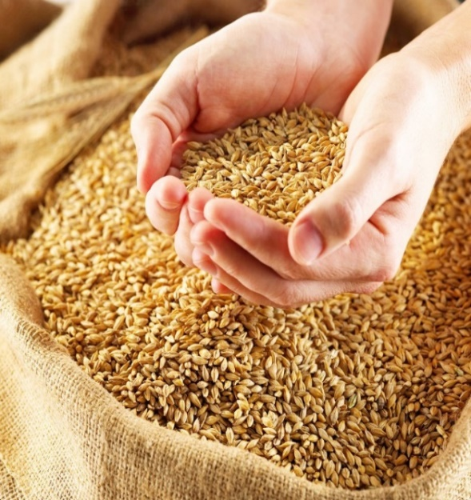
Посевные площади зерновых культур в 2018г. – 553,4 тыс. га или 1,5 % больше по сравнению с прошлым годом, при этом удельный вес в общей посевной площади составил 45,6%
Посевные площади основных видов
зерновых культур
 | 2017г. |  | 2018г.
 | Площадь, тыс. га | Темп, % | Площадь, тыс. га | Темп, %
Пшеница | 249,8 | 92,4 | 253,8 | 101,6
Ячмень | 192,7 | 104,4 | 193,1 | 100,2
Кукуруза на зерно | 101,4 | 99,7 | 105,1 | 103,7
Темп роста посевных площадей зерновых культур 2018г.
(без зернобобовых, риса и гречихи),
в процентах к предыдущему году
.

Slide 8
Структура посевных площадей овощных культур
(в хозяйствах всех категорий)
2017г.
2018г.
Прочие овощные культуры: редиска, редька, баклажаны, перец, зелень разная)
.

Slide 9
Площадь пашни на 1 января 2018г.
по землепользователям
По состоянию на 1 января 2018г. общая площадь пашни
по республике составила
1287,8 тыс. гектаров

Slide 10

Использование площади пашни 2018г.
(в хозяйствах всех категорий)
По состоянию на 1 января 2018г. общая площадь пашни
по республике составила
1287,8 тыс. гектаров
Посевная площадь на пашне | Защи-щенный грунт | Пары | Пашня, использо -ванная под питомники | Неисполь-зованная пашня, всего
1213,2 | 0,06 | 2,6 | 4,7 | 67,3
Площадь неиспользования пашни в 2018 году составила
около 67 тыс. гектаров или 5,2%
другие причины:
недостаток ГСМ и техники, нехватка денежных средств, отводы земель под подстройки, пустующие дома т.п.

Slide 11
Выводы: Итоги учета посевных площадей сельскохозяйственных культур и использовании пашни под урожай 2018г. показали, что:
1. Тенденция роста посевных площадей сельскохозяйственных культур и изменение ее структуры сохраняются
2. Для органов МСУ полученные итоги по посевным площадям сх культур являются информационной базой для определения необходимых объемов производства продукции растениеводства в течении 2018г.
Зерна
Овощей
Картофеля
Технических культур
Кормовых культур
Бахчевых культур
Масличных культур

Slide 12
Спасибо за внимание!
Добро пожаловать на
stat.kg

